Slide 1
亞式選擇權評價 蒙地卡羅模擬法
R09723030_吳炤誼

Slide 2
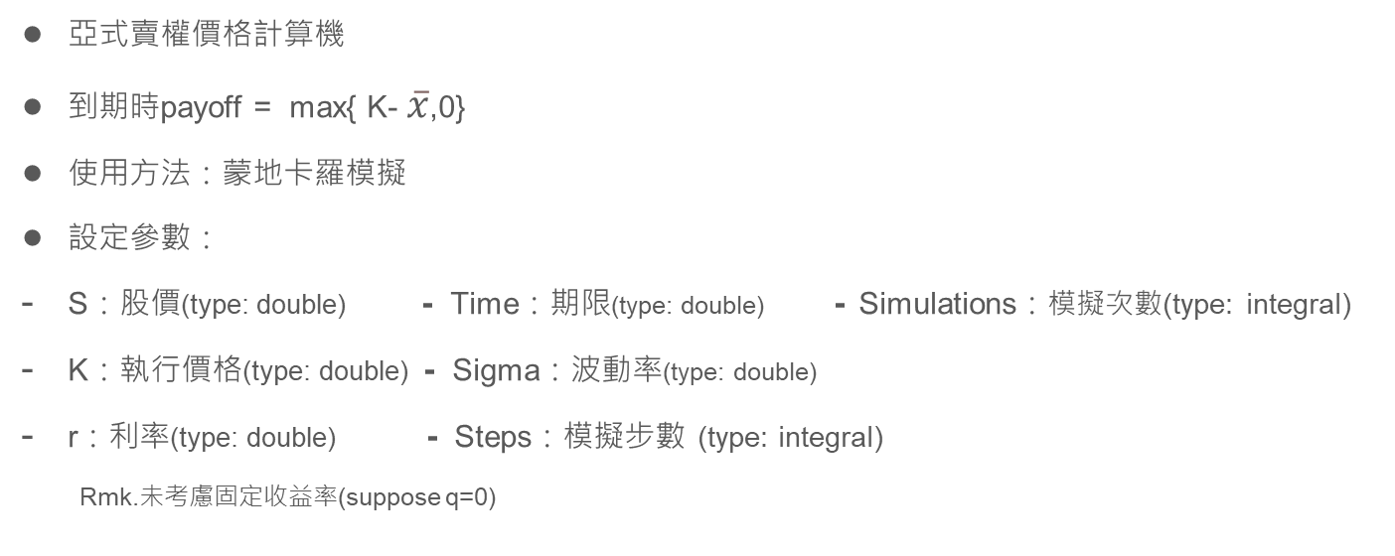
簡介
亞式賣權價格計算機
到期時payoff = max{ K- $\overline{x}$,0}
使用方法：蒙地卡羅模擬
設定參數：
S：股價(type: double) - Time：期限(type: double) - Simulations：模擬次數(type: integral)
K：執行價格(type: double) - Sigma：波動率(type: double)
r：利率(type: double) - Steps：模擬步數 (type: integral)
Rmk.未考慮固定收益率(suppose q=0)

Slide 3
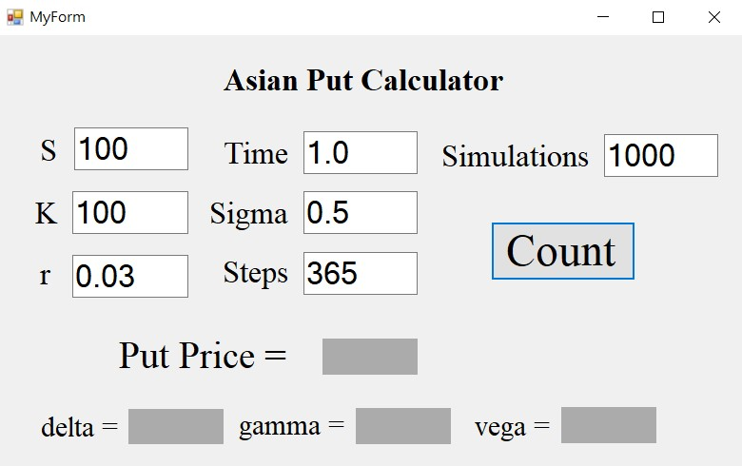
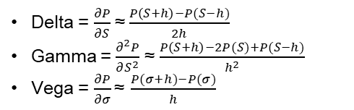
程式實作 - project2.exe
參數設定欄
結果：價格&Greeks
Delta = $\frac{∂P}{∂S}$≈$\frac{P\left(S+h\right)−P(S−h)}{2h}$
Gamma = $\frac{∂^{2}P}{∂S^{2}}$ ≈ $\frac{P\left(S+h\right)−2P(S)+P(S−h)}{h^{2}}$
Vega = $\frac{∂P}{∂σ}\text{≈} \frac{P(σ+h)−P(σ)}{h}$

Slide 4
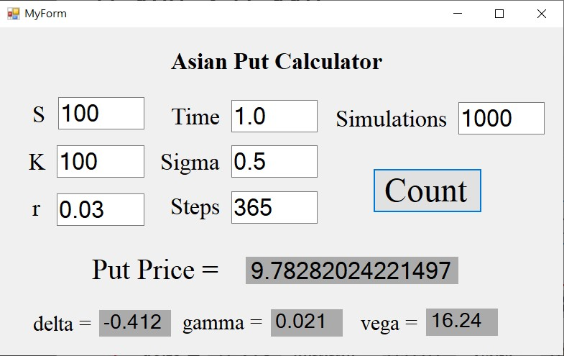

程式實作 - project2.exe
Put’s Delta $∈$[-1,0]
Gamma, Vega > 0

Slide 5
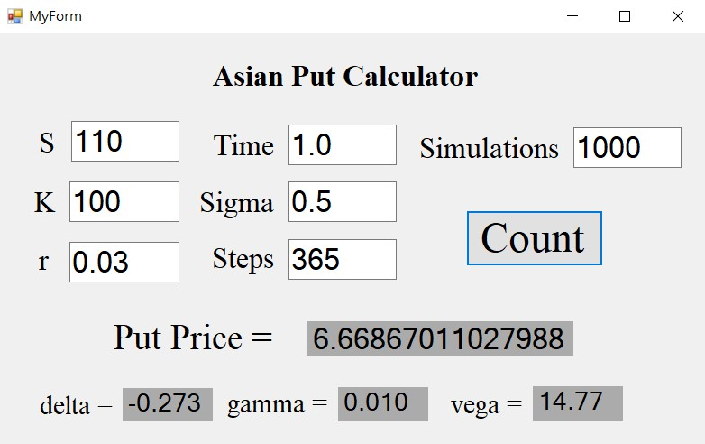
S=100 → S=110

